Slide 1
Technische Hilfeleistungsprüfung ab 2019
Schulungsunterlage LPR THL für die
Feuerwehren des Bezirks Gmunden
Erstellt zur Vertiefung der Kenntnisse in der Feuerwehr,
damit die Kameraden/innen optimal für
die Leistungsprüfung THL vorbereiten werden können.

Slide 2
Richtlinie: Aktualisierung ab 2019
Gesamte Richtlinie Anpassung der Befehle an FSH 122 „Entwicklungsbefehl“ durch „Befehl an die Gruppe“ ersetzt „Angriffsbefehl“ durch „Befehl an den Rettungstrupp“ ersetzt
Seite 11: Wortlaut für „Befehl an die Gruppe“ an FSH 122 angepasst
Seite 13: Wortlaut für „Befehl an den RTR“ an FSH 122 angepasst
Seite 15: Sollzeit Fenster geändert auf 120 bis 160 Sekunden
Seite 21: Formulierung verständlicher gemacht Unterlassung der Wiederholung des Befehles vom GRKDT an den RTR 2 durch R-TRF, keine Wiederholung der Befehle (wo gefordert) oder keine Bestätigung des Befehls mit Handzeichen, oder falsche Ausführung
Seite 22: Fehler „Falsche Endaufstellung der Mannschaft 5“ neu aufgenommen

Slide 3
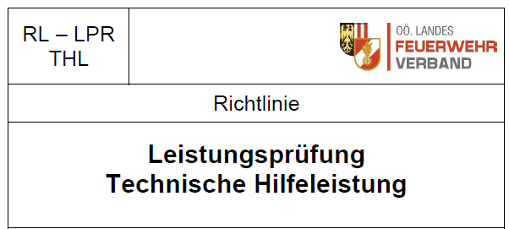
Ab 01. Jänner 2019 werden die Abnahmen für die Leistungsprüfung THL nach der neuen Richtlinie durchgeführt.
(Mai 2015, Korrekturen November 2018)

Slide 4
Kapitel 1: Zweck und Ziel der Leistungsprüfung
Kein Bewerb

Slide 5
RL THLP OÖLFV 2015, Änderung Nov 2018
Kapitel 2: Umfang der Leistungsprüfung
Stufe I:
Die Funktionen können von der Gruppe festgelegt werden, die
Bronze Eintragung erfolgt bereits in der Anmeldeliste.
Stufe II:
Mit Ausnahme des Gruppenkommandanten und der Maschinisten
Silber werden die Funktionen innerhalb der Gruppe ausgelost. Dabei hat der Gruppenkommandant zusätzliche Aufgaben zu erfüllen.
Stufe III:
Durchführung wie Stufe II jedoch mit Zusatzfragen im Bereich Gold Gerätekunde, einer Zusatzaufgabe für jeden Trupp und einer Zusatzfrage „Formulieren eines Entwicklungsbefehles“ für den GRKDT (siehe Teilnahmebedingungen, Seite 2).

Slide 6
RL THLP OÖLFV 2015, Änderung Nov 2018
Kapitel 4: Teilnahmebedingungen
Alle Teilnehmer:
Grundlehrgang
Erste Hilfe Kurs:
16-h Kurs nicht älter als 5 Jahre
8-h Kurs nicht älter als 5 Jahre
2 x 4h Auffrischung innerhalb 5 Jahre
Feuerwehrsanitäterausbildung
Aktiver Sanitäter mit gültigem Ausweis
SAN-Ausbildung beim ÖBH

Slide 7
RL THLP OÖLFV 2015, Änderung Nov 2018
Kapitel 4: Teilnahmebedingungen
Grkdt: Gruppenkommandantenlehrgang
MA´s: - Maschinisten- oder
- TLF-Maschinisten-Lehrgang oder
- Maschinistengrundausbildung in der Feuerwehr
- jeweilige Lenkerberechtigung am Abnahmetag nachweisen
Wenn die zivile Lenkerberechtigung für C/C1 abgelaufen ist so muss zusätzlich der gültige Feuerwehrführerschein vorgewiesen werden
Stufe II: Nachweis Leistungsprüfung Stufe 1
Stufe III: Nachweis Leistungsprüfung Stufe 2 und 2 TN „Technischen LG 1“

Slide 8
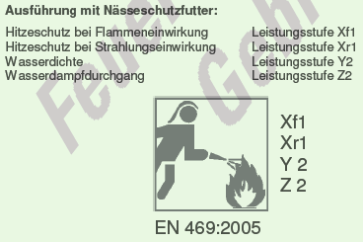
RL THLP OÖLFV 2015, Änderung Nov 2018
Kapitel 5: Persönliche Schutzausrüstung
Die persönliche Ausrüstung hat der Oö. Dienstbekleidungsordnung – Teil 1 „Bekleidung im Einsatzdienst“ zu entsprechen:
▪ Schutzjacke
▪ Schutzhose (mind. Einsatzhose nach ÖBFV RL KS-03)

Slide 9
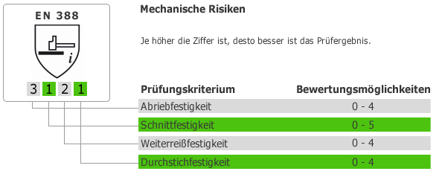
RL THLP OÖLFV 2015, Änderung Nov 2018
Kapitel 5: Persönliche Schutzausrüstung
Die persönliche Ausrüstung hat der Oö. Dienstbekleidungsordnung – Teil 1 „Bekleidung im Einsatzdienst“ zu entsprechen:
▪ Schutzjacke
▪ Schutzhose (mind. Einsatzhose nach ÖBFV RL KS-03)
▪ Feuerwehrhelm mit Nackenschutz
▪ Einmal-Untersuchungshandschuhe (immer)
▪ Schutzhandschuhe (EN 388 Leistungsstufe mind. 3233) oder
Feuerwehrschutzhandschuhe (EN 659)

Slide 10
RL THLP OÖLFV 2015, Änderung Nov 2018
Kapitel 5: Persönliche Schutzausrüstung
Die persönliche Ausrüstung hat der Oö. Dienstbekleidungsordnung – Teil 1 „Bekleidung im Einsatzdienst“ zu entsprechen:
▪ Schutzjacke
▪ Schutzhose (mind. Einsatzhose nach ÖBFV RL KS-03)
▪ Feuerwehrhelm mit Nackenschutz
▪ Einmal-Untersuchungshandschuhe (immer)
▪ Schutzhandschuhe (EN 388 Leistungsstufe mind. 3233) oder
Feuerwehrschutzhandschuhe (EN 659)
▪ Sicherheitsstiefel
▪ Feuerwehrgurt für die Trupps gültig, nicht abgelaufen!

Slide 11
RL THLP OÖLFV 2015, Änderung Nov 2018
Kapitel 5: Fahrzeuge
Zur Leistungsprüfung werden nachfolgende Einsatzfahrzeuge und Kombinationen daraus zugelassen:
➢ 1. Fahrzeug: Ein wasserführendes Fahrzeug
TLF, RLF, ULF, SLF
➢ Weiteres Fahrzeug: alle Fahrzeuge wie oben und
TLF, RLF, ULF, SLF
KLF, KLF-Logistik, KLF-KAT, KLF-W,
KRF, KRF-Logistik, KRF-KAT,
VRF, RF, SRF,
LF, LFB

Slide 12
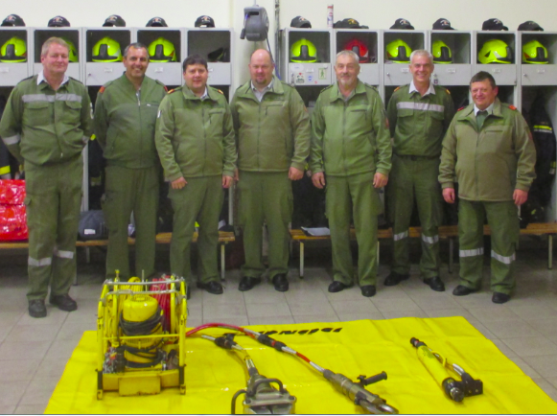
RL THLP OÖLFV 2015, Änderung Nov 2018
Kapitel 6: Bewertergruppe

Slide 13
RL THLP OÖLFV 2015, Änderung Nov 2018
Kapitel 7: Anmeldung
Kontaktaufnahme mit Hauptbewerter so früh als möglich für Terminvereinbarung der Abnahme. Im syBOS wird durch den Hauptbewerter eine Abnahme angelegt, wo die Feuerwehr die Gruppen anmelden kann.
Möglichkeit der Unterstützung der Gruppe vor Ort in der Vorbereitung durch ein Mitglied der Bewertergruppe (bitte dem Hauptbewerter bekanntgeben bzw. wird von diesem organisiert.)
7 Tage vor dem vereinbarten Abnahmetermin wird die Anmeldung im syBOS gesperrt.
Leistungsprüfung im syBOS durch Hauptbewerter verwaltet.
Anmeldelisten im syBOS vollständig ausfüllen!! (alle Teilnehmer, benötigte Leistungsabzeichen, Funktionen, Ersatzteilnehmer)
Originalformular muss (inkl. Seite 2) unterschrieben vom Kommandant am Abnahmetag vor Ort aufliegen.

Slide 14
RL THLP OÖLFV 2015, Änderung Nov 2018
Kapitel 8: Abnahme der Leistungsprüfung
Eintreffen des Bewerterteams 30 Minuten vor Abnahmebeginn (Kontrolle der FW Pässe und der Voraussetzungen)
Leistungsprüfung im eigenen Gemeindegebiet
Abnahmeplatz 80 m x 8 m
Einhaltung der Abstände (Fahrbahnränder und Aufstellung)
Keine Markierungen durch Zeichen, Gegenstände, Personen udgl. (Ausgenommen Fahrbahnrand und Fahrzeuge)
Fahrzeuge in einem ordentlichen Zustand (wird bewertet)
Alle Geräte gehaltert und vorhanden (wird bewertet)

Slide 15
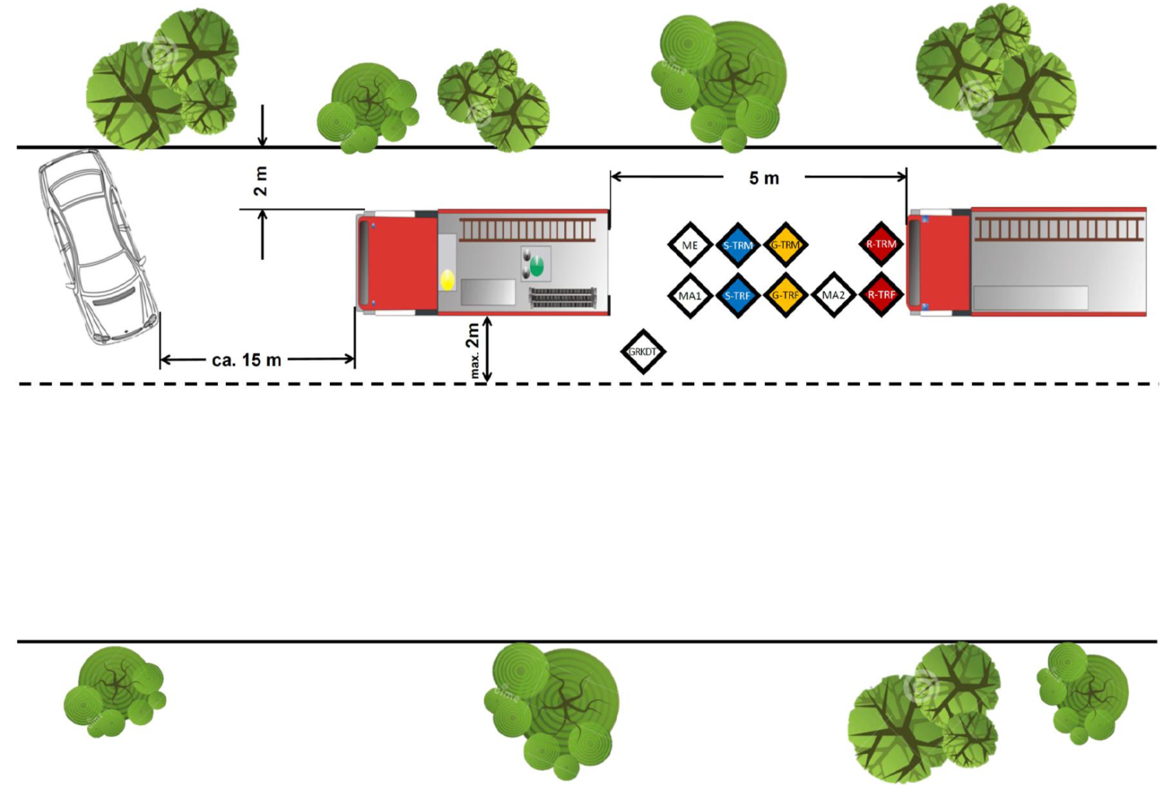
RL THLP OÖLFV 2015, Änderung Nov 2018

Slide 16
Kapitel 9: Leistungsprüfung vor der Zeitmessung
Antreten (Stufe II und III: Linie zu einem Glied)
Meldung
Kontrolle der persöhnlichen Daten
Kontrolle der Fahrzeuge
Stufe II u. III: Auslosung der Funktionen, Beantwortung der Fragen Grkdt
Gerätekunde
Stufe III: Zusatzfrage
Karten vom Bewerterteam
Der Hauptbewerter benützt zur Auswahl der Ausrüstungsgegenstände (Kärtchen) den jew. Beladeplan der Richtlinie des ÖBFV, und den Beladeplan nach den Richtlinien des jeweiligen Landes- Feuerwehrverbandes. Es werden alle Geräte der Fahrzeuge abgefragt! Die Kärtchen der jeweiligen Feuerwehr werden nicht verwendet!

Slide 17
Kapitel 10: Leistungsprüfung während der Zeitmessung
Gruppenkommandant
Der Gruppenkommandant gibt den Befehl zur Bereitstellung:
LAGE: „Verkehrsunfall, eine eingeklemmte Person im PKW“
ENTSCHLUSS: „Menschenrettung, Brandschutz“
DURCHFÜHRUNG:
Rettungstrupp: PKW sichern und stabilisieren, Hydraulisches Rettungsgerät vorbereiten
Sicherungstrupp: Einsatzstelle absichern nach hinten, Brandschutz mit HD-Rohr aufbauen
Gerätetrupp: Beleuchtung und, Bereitstellungsplatz aufbauen, Brandschutz mit …-Feuerlöscher sicherstellen
Melder: Erste Hilfe und Personenbetreuung
Maschinist 2: Absichern der Einsatzstelle nach vorne, Feuerlöscher bereitstellen
„Noch Fragen? -- Durchführen!“

Slide 18
Kapitel 10: Leistungsprüfung während der Zeitmessung
Maschinist 1
Der MA 1 startet den Fahrzeugmotor bei geschlossener Fahrertüre, schaltet die Warnblinkanlage, das Blaulicht, das Abblendlicht und wenn vorhanden die Umfeldbeleuchtung und Verkehrsleiteinrichtung (mit Laufrichtung links) des ersten Einsatzfahrzeuges ein. Er entnimmt zwei/eine Kabeltrommel/n und stellt diese beim tragbaren Stromerzeuger ab. Daraufhin wird der Stromerzeuger ausgeschwenkt und in Betrieb genommen. Anschließend schließt er die Kabeltrommeln am Stromerzeuger an bedient und überwacht die Feuerlöschpumpe und den tragbaren Stromerzeuger. Er bestätigt den Befehl „Wasser marsch!“

Slide 19
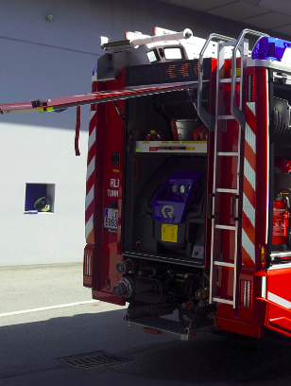
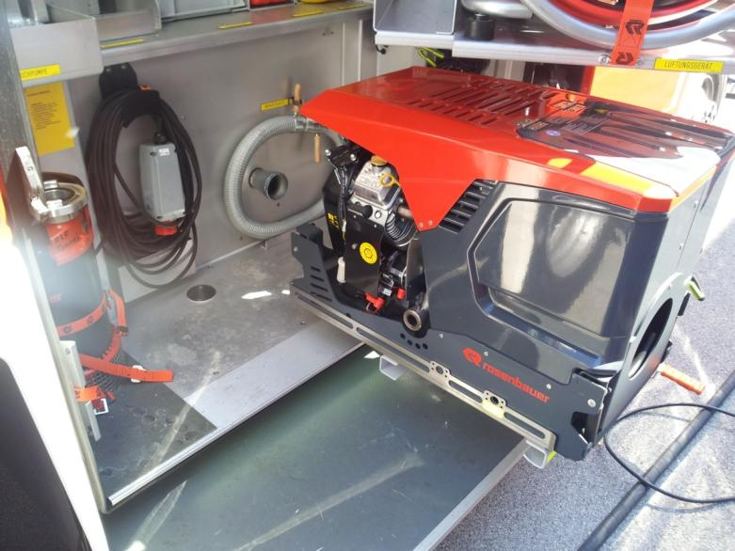
Kapitel 10: Leistungsprüfung während der Zeitmessung
Maschinist 1

Slide 20
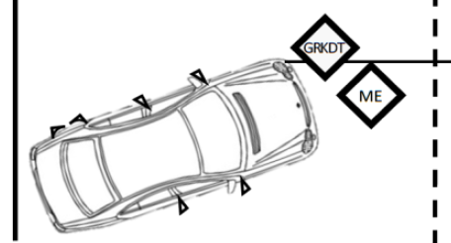
Kapitel 10: Leistungsprüfung während der Zeitmessung
Melder
Der Melder rüstet sich mit einsatzbereitem Funkgerät (eingeschaltet, entsprechender Kanal), Meldertasche samt Inhalt (mind. Block und ein Schreiber) und Erste-Hilfe-Ausrüstung aus und begibt sich mit dem Gruppenkommandanten zum Unfallfahrzeug.

Slide 21
Kapitel 10: Leistungsprüfung während der Zeitmessung
Rettungstrupp (1 + 2)
Der R-TR muss das Unfall-Fahrzeug gegen Wegrollen nach vorne und hinten sichern (mittels Keilen oder Unterleghölzern an der nichtgelenkten Achse). Weiters ist das Fahrzeug unter der A-Säule und im Bereich der B-Säule beidseitig zu unterbauen (Holzklötze oder Stufenkeile oder Unterbauschiebeblöcke oder …). Überzähliges Unterbaumaterial wird auf der Bereitstellungsplane abgelegt. Vom R-TR wird das Hydraulikaggregat samt Spreizer und Schere entnommen und zur Einsatzstelle (ca. 5m vor dem Einsatzfahrzeug) gebracht und auf der vom G-TR bereitgelegten Bereitstellungsplane (oder am Rand dieser) abgestellt.

Slide 22
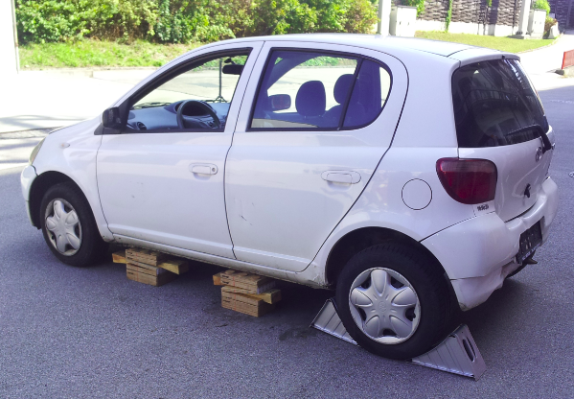
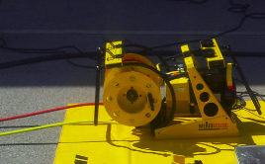
Kapitel 10: Leistungsprüfung während der Zeitmessung
Rettungstrupp (1 + 2)

Slide 23
Kapitel 10: Leistungsprüfung während der Zeitmessung
Sicherungstrupp (3 + 4)
Die Sicherung erfolgt gegenüber dem nachfolgenden Verkehr. Hierzu werden vom Sicherungstrupp 2 Warnzeichen mit der Beschriftung „FEUERWEHR“ oder „UNFALL“ nach hinten gebracht und gemeinsam mit einer Warnblinkleuchte mindestens 30 m hinter dem hinteren Einsatzfahrzeug aufgestellt. Durch fünf Verkehrsleitkegel und einer zweiten Warnblinkleuchte wird der Verkehr an der Einsatzstelle vorbeigeleitet.
Nun wird/werden die Kabeltrommel/n vom Stromerzeuger zur Hydraulik-Pumpe und zur Beleuchtung ausgezogen und abgelegt. Die Kabel der Kabeltrommel/n müssen ganz abgerollt werden und die Kabeltrommel/n werden stehend (nicht liegend) hingestellt. Anschließend wird unter Verwendung eines betriebsbereiten HD-Rohres der Brandschutz an der Einsatzstelle aufgebaut und der Befehl „HD-Rohr, Wasser - marsch!“ gegeben.

Slide 24
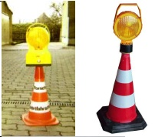
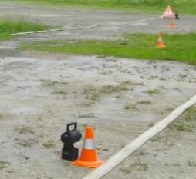
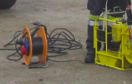
Kapitel 10: Leistungsprüfung während der Zeitmessung
Sicherungstrupp (3 + 4)

Slide 25
Kapitel 10: Leistungsprüfung während der Zeitmessung
Maschinist 2
Der MA 2 startet den Fahrzeugmotor bei geschlossener Fahrertüre, schaltet die Warnblinkanlage, das Blaulicht, das Abblendlicht und wenn vorhanden die Umfeldbeleuchtung und die Verkehrsleiteinrichtung (mit Laufrichtung links) des zweiten Einsatzfahrzeuges ein. Nun entnimmt er ein Warnzeichen mit der Beschriftung „FEUERWEHR“ oder „UNFALL“ zur Warnung des Gegenverkehrs und stellt es mindestens 30 m vor dem Einsatzfahrzeug auf der gegenüberliegenden Straßenseite ab. Danach entnimmt er den tragbaren Feuerlöscher und stellt diesen an der Einsatzstelle (Bereitstellungsplane) ab. In der Folge steckt der MA 2 die Hydraulik-Pumpe ein und übernimmt die Bedienung.

Slide 26
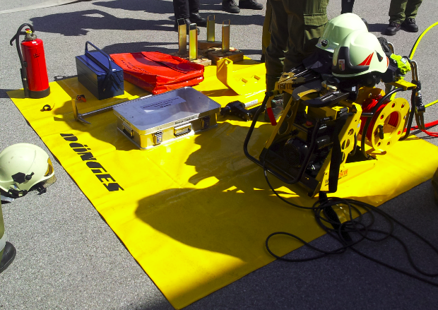
Kapitel 10: Leistungsprüfung während der Zeitmessung
Maschinist 2

Slide 27
Kapitel 10: Leistungsprüfung während der Zeitmessung
Gerätetrupp (5 + 6)
Der Gerätetrupp richtet den Bereitstellungsplatz der Geräte ein. Er entnimmt die Bereitstellungsplane (ca. 2m x 2m), eine Werkzeugtrage, eine Brechstange (oder Halligantool/TNT Tool/Brech & Trennwerkzeug Force), eine Glassäge, einen Federkörner (oder Glasmanagementset), den hydraulischen Rettungszylinder und den Schwelleraufsatz und bringt diese nach vorne, legt die Bereitstellungsplane ca. 5m vor dem ersten Einsatzfahrzeug ab und positioniert darauf diese Geräte.
Ist in keinem Fahrzeug ein hydraulischer Rettungszylinder und Schwelleraufsatz vorhanden, so wird die Zahnstangenwinde oder eine Krankentrage (DIN, Schaufeltrage, Spineboard) inkl. Begurtung oder ein Trenngerät (Trennschleifer od. Säbelsäge od. Twinnsaw od. Handkreissäge) vorgetragen und auf der Bereitstellungsplane abgelegt.
Eine Abweichung bei den Geräten muss dem Hauptbewerter vor der Abnahme bekannt gegeben werden!

Slide 28
Kapitel 10: Leistungsprüfung während der Zeitmessung
Gerätetrupp (5 + 6)
Danach übernimmt der Gerätetrupp die Ausleuchtung der Einsatzstelle. An der Einsatzstelle werden auf 2 Stativen (Beine ganz ausziehen) die Lichtfluter aufgestellt und dann eingesteckt. Beide Lichtfluter müssen zum Unfallfahrzeug leuchten. Der G-TRF meldet „Beleuchtung aufgebaut!“.
Während des Einsatzes stellt sich der Gerätetrupp beim Pulverlöscher auf, um im Bedarfsfalle dem Rettungstrupp Hilfestellung leisten zu können. Ist laut Beladeplan auch eine Verteilerkabeltrommel 230V/400V vorhanden, so ist auch diese zugelassen. Ebenso das Stativ mit Brücke anstelle von 2 Stativen und ein fest eingebauter Stromerzeuger sofern in keinem der verwendeten Fahrzeuge ein tragbarer Stromerzeuger vorhanden ist.

Slide 29
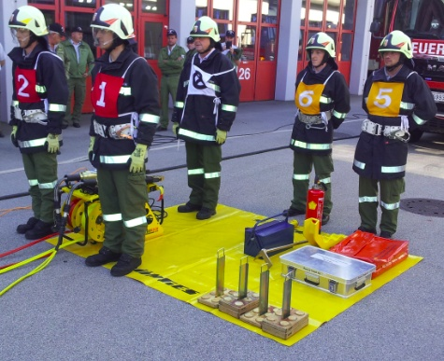
Kapitel 10: Leistungsprüfung während der Zeitmessung
Gerätetrupp (5 + 6)

Slide 30
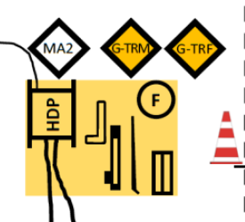
Kapitel 10: Leistungsprüfung während der Zeitmessung
Gerätetrupp (5 + 6)

Slide 31
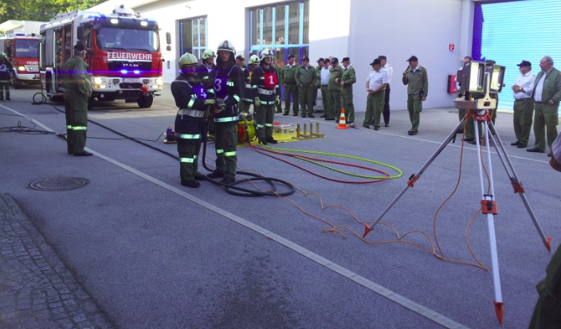
Kapitel 10: Leistungsprüfung während der Zeitmessung
Gerätetrupp (5 + 6)

Slide 32
Kapitel 10: Leistungsprüfung während der Zeitmessung
Grkdt + MA 2
Nachdem der G-TRF (5) dem Gruppenkommandanten „Beleuchtung aufgebaut“ gemeldet hat und alle Trupps den Aufbau der Geräte beendet und ihre Einsatzpositionen eingenommen haben, gibt der Gruppenkommandant den Befehl an den Rettungstrupp:
LAGE: „Eingeklemmter Fahrer im PKW“
ENTSCHLUSS: entfällt
DURCHFÜHRUNG: Rettungstrupp: „Menschenrettung mit Spreizer und Schere über die Fahrertüre durchführen!“
VERBINDUNG:
VERSORGUNG:
„Noch Fragen? Durchführen!“

Slide 33
Kapitel 10: Leistungsprüfung während der Zeitmessung
Grkdt + MA 2
Der RTRF wiederholt den Befehl und gibt dem MA2 den Befehl: „Hydraulik-Pumpe ein!“.
Wenn der Befehl des RTR-F „Hydraulikpumpe ein!“ vom MA2 ausgeführt wurde, wird durch den Hauptbewerter und den Bewerter 2 die Zeit gestoppt.
Alle Befehle und Kommandos müssen vor der Ausführung durch Wiederholung bestätigt werden.

Slide 34
Kapitel 11: Leistungsprüfung nach der Zeitmessung
Rettungstrupp (1 + 2)
Nachdem die Hydraulikpumpe durch den MA2 eingeschaltet wurde nimmt der RTR-F den Spreizer auf und geht zusammen mit dem R-TRM, der die Schere aufnimmt, vor.
Nach Erreichen der Einsatzposition muss der Rettungstrupp den Augenschutz oder das Helmvisier heruntergeklappt haben. Es öffnet der R-TRF den Spreizer bis zum äußersten Anschlag. Anschließend gibt er dem MA2 den Befehl: „Ventil auf Schere umstellen!“
Der R-TRM öffnet nun die Schere ganz und schließt sie anschließend bis zum Anschlag.
Der Gruppenkommandant gibt den Befehl: „Einsatz beendet!“

Slide 35
Kapitel 11: Leistungsprüfung nach der Zeitmessung
Rettungstrupp (1 + 2)
Der R-TRM öffnet die Schere bis in die Grundstellung / Ausgangslage
Der R-TRF gibt den MA 2 den Befehl: „Ventil auf Spreizer umstellen!“
Der R-TRF schließt daraufhin den Spreizer bis zur Grundstellung (0,5-1cm offen).
Der Rettungstrupp geht mit den hydraulischen Rettungsgeräten zum Ausgangspunkt auf Höhe der Hydraulik-Pumpe zurück und legt die Geräte ab.
Der Gruppenkommandant gibt den Befehl: „Hydraulik-Pumpe - aus!“

Slide 36
Kapitel 11: Leistungsprüfung nach der Zeitmessung
Rettungstrupp (1 + 2)
Spreizer ganz auf
Schere ganz auf
Schere ganz zu
EINSATZ BEENDET
Schere in Ausgangsstellung
Spreizer in Ausgangsstellung (ca. 1 cm geöffnet)

Slide 37
Kapitel 11: Leistungsprüfung nach der Zeitmessung
Rettungstrupp (1 + 2)
Befehl des Gruppenkommandanten an den MA1 „Wasser halt, Stromerzeuger aus!“.
Anschließend erfolgt die Kontrolle der Unfallstelle durch die Bewerter im Beisein des Gruppenkommandanten !
Die Fehler werden dem Gruppenkommandanten bekanntgegeben.

Slide 38
Kapitel 11: Leistungsprüfung nach der Zeitmessung
Grkdt + MA 1und 2 + Gerätetrupp (5 + 6)
Nach Abschluss der Bewertung gibt der Hauptbewerter an den Gruppenkommandanten den Befehl: „Stromerzeuger aus dem Fahrzeug entnehmen und Beleuchtung in Betrieb nehmen!“
Der GRKDT wiederholt den Befehl des Hauptbewerters und gibt den Befehl zur Durchführung an den MA1, MA2 und GTR. „Maschinist 1+2 und GRTR Stromerzeuger entnehmen und Beleuchtung in Betrieb nehmen!“
Die Zeitnehmung wird gestartet.

Slide 39
Kapitel 11: Leistungsprüfung nach der Zeitmessung
MA 1und 2 + Gerätetrupp (5 + 6)
Daraufhin entnimmt der MA1 zusammen mit dem MA2 und dem Gerätetrupp (5 + 6) den tragbaren Stromerzeuger und stellt diesen mindestens 3 m hinter dem ersten Einsatzfahrzeug ab, setzt ihn in Betrieb (das Starten des Stromerzeugers erfolgt an seinem endgültigen Standplatz, Grundsätzlich wird mit Seilzugstarter gestartet. Wenn eine Elektrostarteinrichtung vorhanden ist darf diese verwendet werden) und schließt die Kabel der (beider) Kabeltrommel(n) am Stromerzeuger an.
Der GTR-F ist in der Zwischenzeit zur Beleuchtung gegangen und kontrolliert den Aufbau und die Funktion der Beleuchtung und meldet „Beleuchtung aufgebaut“. Danach erfolgt vom GRKDT der Befehl „Stromerzeuger aus“ die Zeitnehmung wird gestoppt. Diese Aufgabe muss innerhalb von 3 Minuten gelöst werden.

Slide 40
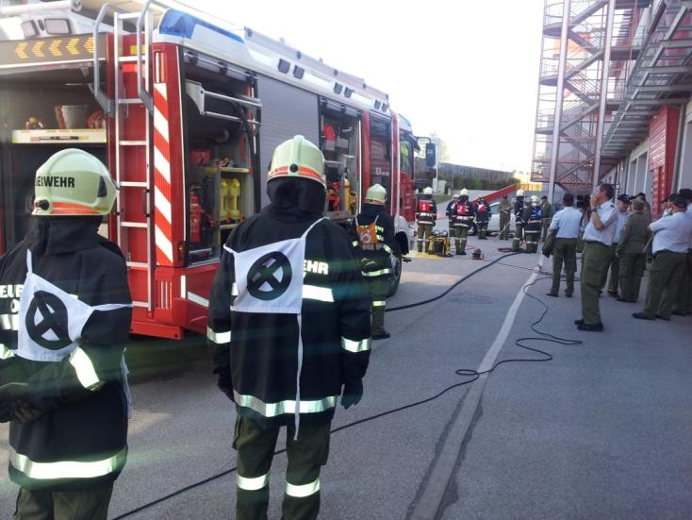
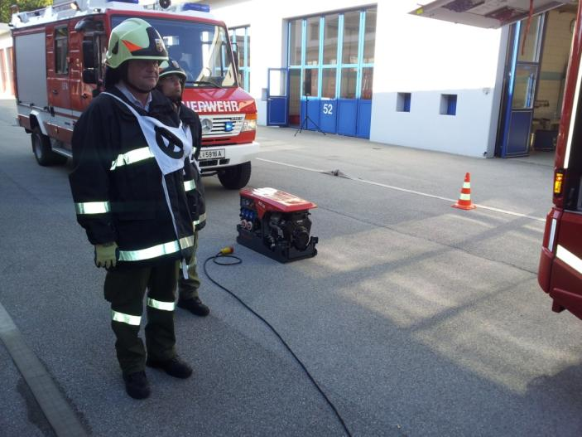
Kapitel 11: Leistungsprüfung nach der Zeitmessung
MA 1und 2 + Gerätetrupp (5 + 6)
Nach Abschluss der Bewertung gibt der Hauptbewerter an den Gruppenkommandanten den Befehl: „Zum Abmarsch - fertig!“

Slide 41
Kapitel 11: Leistungsprüfung nach der Zeitmessung
Der Gruppenkommandant überwacht das ordnungsgemäße Versorgen der Geräte. Sodann tritt die Mannschaft zwischen den Fahrzeugen an und der Gruppenkommandant meldet dem Hauptbewerter: „Gruppe …… ‚ Leistungsprüfung durchgeführt.“
Bei Stufe I und II informiert der Hauptbewerter die Gruppe über das Ergebnis: Gesamtzahl der evtl. gemachten Fehlerpunkte, Sollzeit über- bzw. unterschritten. Im Anschluss erklärt er der Gruppe: „Leistungsprüfung (nicht) bestanden“ und entlässt die Gruppe.
Bei Stufe III folgt die Ziehung der Kärtchen für die Zusatzaufgabe der Trupps nach Punkt 14 nach Durchführung der Zusatzaufgaben wird Analog wie bei Stufe I und II fortgesetzt.

Slide 42
Kapitel 12: Bewertung
Sollzeit beträgt mindestens 120 Sekunden und höchstens 160 Sekunden.
In der Sollzeit ist das Herstellen der Verkehrswegeabsicherung, der Sicherung und des Unterbaues des Unfallfahrzeuges, der Stromversorgung, der Beleuchtung, der hydraulischen Rettungsgeräte und des Bereitstellungsplatzes samt Geräten durchzuführen.
Zu Beginn der Leistungsprüfung darf kein Motor laufen.
Der Ausgangsdruck an der Feuerlöschpumpe des RLF/TLF/ULF/SLF muss zwischen 20 und 30 bar liegen (Einsatz eines HD-Rohres).

Slide 43
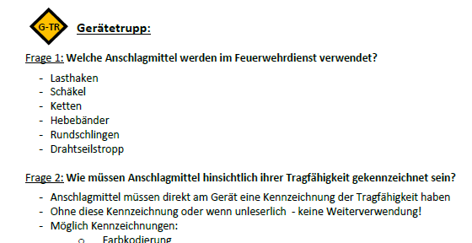
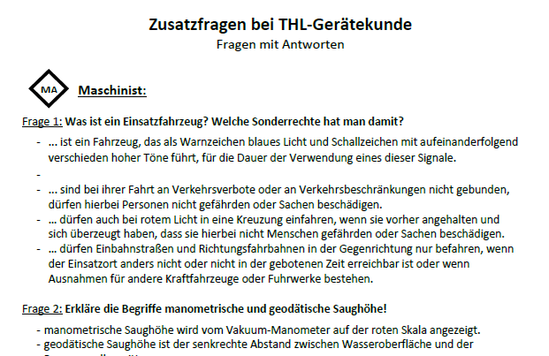
Kapitel 13: Zusatzfragen im Zuge der Gerätekunde bei Stufe III (Gold)
Zwischen dem Zeigen der zwei Geräte jeder Teilnehmer eine Zusatzfrage zu seinem Aufgabenbereich in dem er eingeteilt ist, beantworten.
10 Fragen für MA
5 Fragen für ME, RTR, STR, GTR
Die Antwort muss sinngemäß richtig beantwortet werden – eine wortgetreue Wiedergabe ist nicht erforderlich!
Fragen im ANHANG I der Richtlinie

Slide 44
Kapitel 14: Zusatzaufgabe für Trupps bei Stufe III (Gold)
Nachdem bei Stufe III (Gold) alle Geräte wieder in den Fahrzeugen verstaut sind und die Einsatzbereitschaft hergestellt ist, müssen der Rettungstrupp, der Sicherungstrupp und der Gerätetrupp noch eine Zusatzaufgabe bewältigen.
Der Truppführer zieht aus 10 vorbereiteten Themenbereichen eine Aufgabe die er sodann gemeinsam mit dem Truppmann durchführt und erklärt.
Die Bewertung der Durchführung dieser Zusatzaufgabe erfolgt durch je einen Bewerter (RTR → HB, STR → B1, GTR → B2).
Aufgaben im ANHANG II der Richtlinie

Slide 45
Kapitel 14: Zusatzaufgabe für Trupps bei Stufe III (Gold)

Slide 46
Kapitel 14: Zusatzaufgabe für Trupps bei Stufe III (Gold)

Slide 47
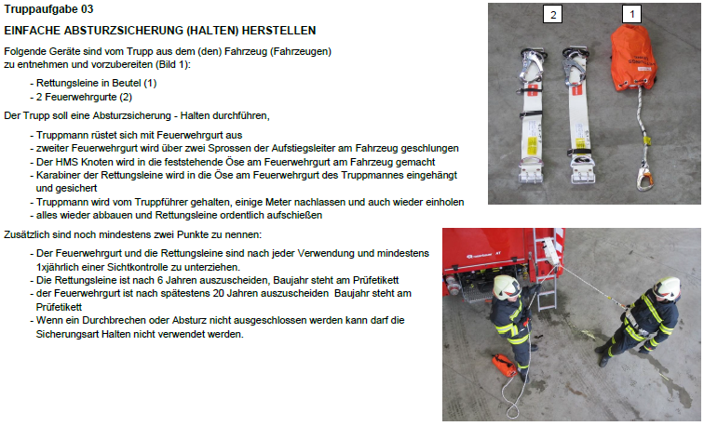
Kapitel 14: Zusatzaufgabe für Trupps bei Stufe III (Gold)

Slide 48
Kapitel 14: Zusatzaufgabe für Trupps bei Stufe III (Gold)

Slide 49
Kapitel 14: Zusatzaufgabe für Trupps bei Stufe III (Gold)

Slide 50
Kapitel 14: Zusatzaufgabe für Trupps bei Stufe III (Gold)

Slide 51
Kapitel 14: Zusatzaufgabe für Trupps bei Stufe III (Gold)

Slide 52
Kapitel 14: Zusatzaufgabe für Trupps bei Stufe III (Gold)

Slide 53
Kapitel 14: Zusatzaufgabe für Trupps bei Stufe III (Gold)

Slide 54
Kapitel 14: Zusatzaufgabe für Trupps bei Stufe III (Gold)

Slide 55
Kapitel 15: Zusatzaufgabe „Formulieren eines
Befehls an die Gruppe“ für den
Gruppenkommandant bei Stufe III (Gold)
Nach der Beantwortung des Fragebogens muss der Gruppenkommandant bei Stufe III (Gold) die Zusatzfrage „Formulieren eines Befehls an die Gruppe“ beantworten. Dazu zieht der Gruppenkommandant eines von 10 möglichen Beispielblättern und gibt mündlich den entsprechenden Befehl an die Gruppe, welchen der Bewerter 2 entgegen nimmt.
Dieser prüft ob alle Inhalte des Befehls sinngemäß vorhanden waren und bewertet dies entsprechend.
Aufgabenbögen und Antworten finden sich im ANHANG 3!

Slide 56
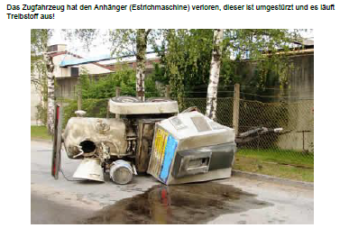
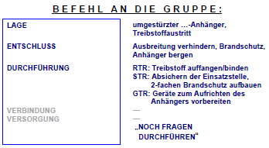
Kapitel 15: Zusatzaufgabe „Formulieren eines
Befehls an die Gruppe“ für den
Gruppenkommandant bei Stufe III (Gold)
Aufgabe 1:

Slide 57
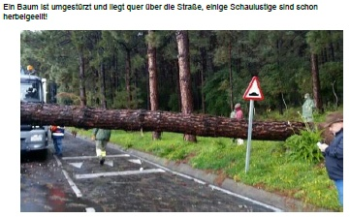
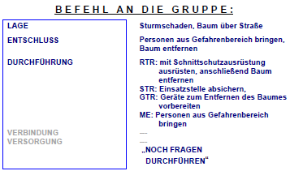
Kapitel 15: Zusatzaufgabe „Formulieren eines
Befehls an die Gruppe“ für den
Gruppenkommandant bei Stufe III (Gold)
Aufgabe 2:

Slide 58
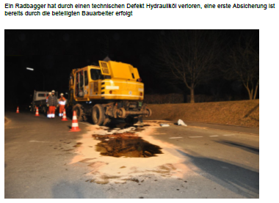
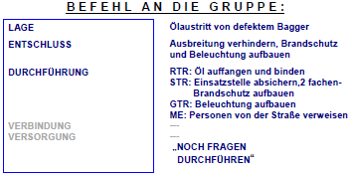
Kapitel 15: Zusatzaufgabe „Formulieren eines
Befehls an die Gruppe“ für den
Gruppenkommandant bei Stufe III (Gold)
Aufgabe 3:

Slide 59
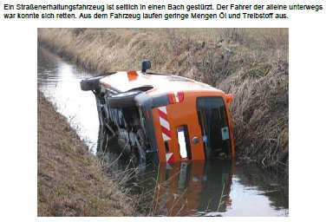
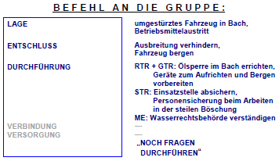
Kapitel 15: Zusatzaufgabe „Formulieren eines
Befehls an die Gruppe“ für den
Gruppenkommandant bei Stufe III (Gold)
Aufgabe 4:

Slide 60
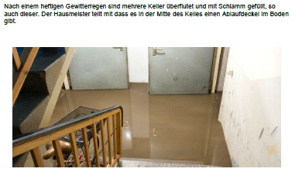
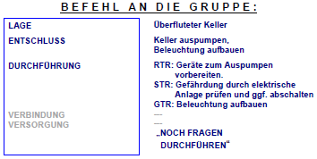
Kapitel 15: Zusatzaufgabe „Formulieren eines
Befehls an die Gruppe“ für den
Gruppenkommandant bei Stufe III (Gold)
Aufgabe 5:

Slide 61
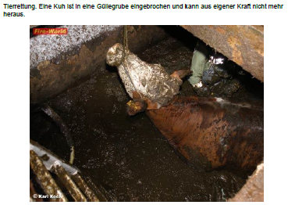
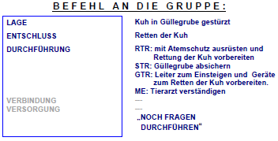
Kapitel 15: Zusatzaufgabe „Formulieren eines
Befehls an die Gruppe“ für den
Gruppenkommandant bei Stufe III (Gold)
Aufgabe 6:

Slide 62
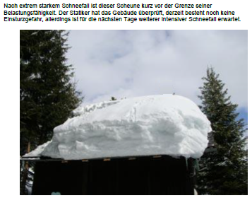
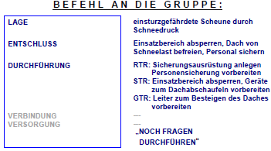
Kapitel 15: Zusatzaufgabe „Formulieren eines
Befehls an die Gruppe“ für den
Gruppenkommandant bei Stufe III (Gold)
Aufgabe 7:

Slide 63
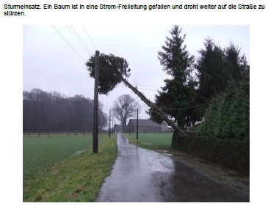
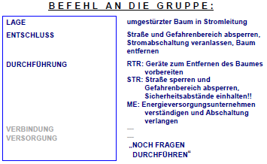
Kapitel 15: Zusatzaufgabe „Formulieren eines
Befehls an die Gruppe“ für den
Gruppenkommandant bei Stufe III (Gold)
Aufgabe 8:

Slide 64
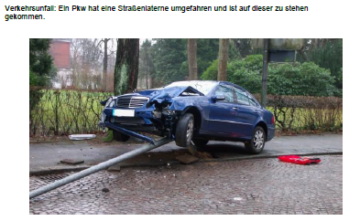
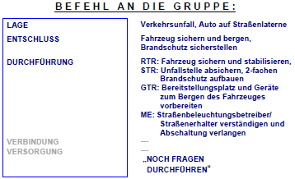
Kapitel 15: Zusatzaufgabe „Formulieren eines
Befehls an die Gruppe“ für den
Gruppenkommandant bei Stufe III (Gold)
Aufgabe 9:

Slide 65
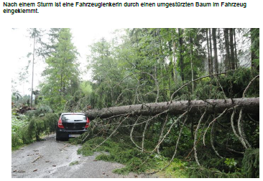
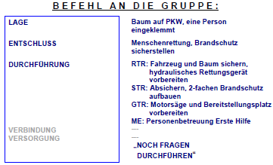
Kapitel 15: Zusatzaufgabe „Formulieren eines
Befehls an die Gruppe“ für den
Gruppenkommandant bei Stufe III (Gold)
Aufgabe 10:

Slide 66
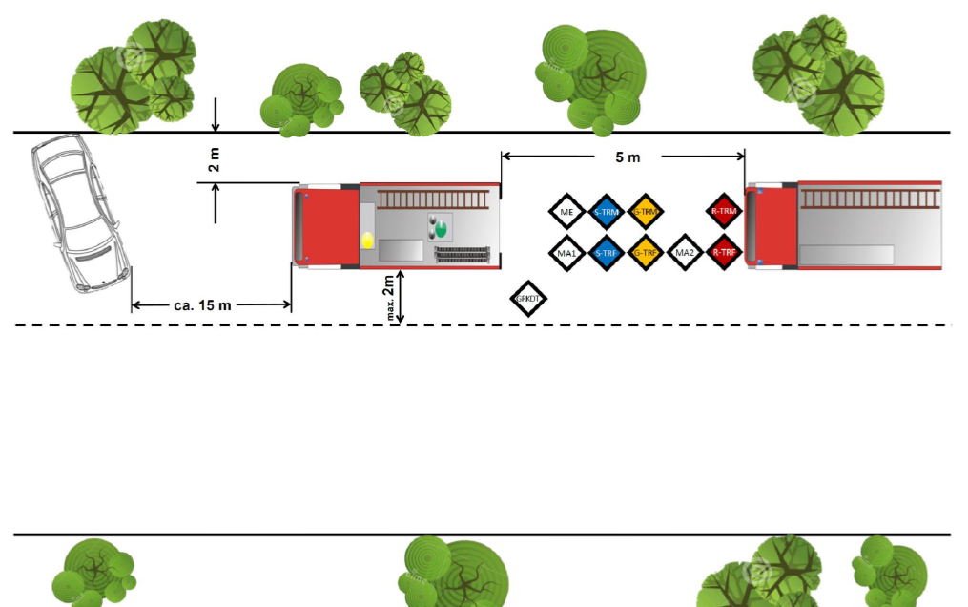
Grundaufstellung:

Slide 67
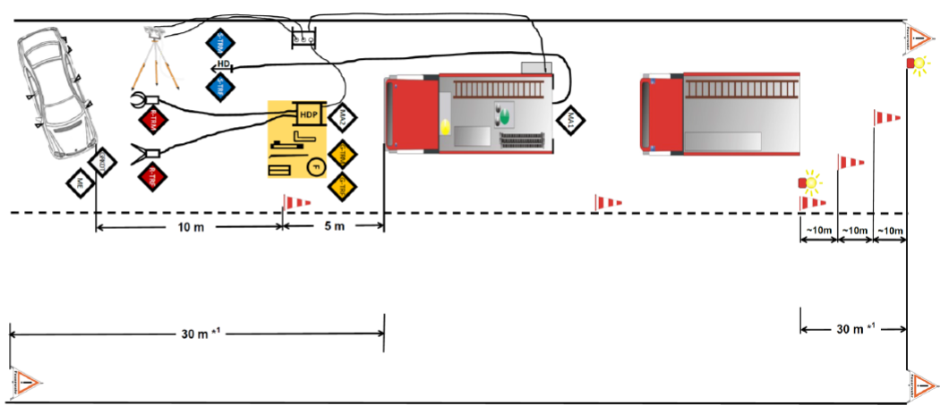
Endaufstellung:

Slide 68
Kapitel 16: Fehlerkatalog
Vor der Zeitmessung:
Falscher Einsatzbefehl des Gruppenkommandanten 10
Falsche Aufstellung der Mannschaft 5
Gerätekunde je Fehler 3
Fehler bei Zusatzfrage Gerätekunde (Stufe III) 2
Fehler bei der Zusatzaufgabe GRKDT „Entwicklungsbefehl“ (Stufe III)
je fehlendem Teil 1

Slide 69
Kapitel 16: Fehlerkatalog
Vor der Zeitmessung:
Unsachgemäßes Lagern der Geräte im Fahrzeug
z. B. Stromerzeuger - Anschlüsse ohne Schutzkappen;
Warnzeichen ohne Hüllen; Geräte in Halterungen aber nicht befestigt wenn Befestigung vorgesehen; Geräte müssen so gehaltert sein, dass diese sicher im Fahrzeug transportiert werden können. 2

Slide 70
Kapitel 16: Fehlerkatalog
Vor der Zeitmessung:
Fehler bei Fragebogen Gruppenkommandant. Die Frage ist falsch, wenn ein oder mehrere Antworten zu viel oder zu wenig angekreuzt wurden . je 1
Persönliche Schutzausrüstung einschl. Feuerwehrgurt und Einmal-Untersuchungshandschuhe nicht vollständig
Achtung Helm-Nackenschutz, Ausrüstung muss Normen und Dienstbekleidungsordnung entsprechen!!! je Ausrüstungsgegenstand 1
Blindstopfen der Hydraulikleitungen nicht zusammengesteckt od. fehlend 2

Slide 71
Kapitel 16: Fehlerkatalog
Während der Zeitmessung:
Stromerzeuger innerhalb der Sollzeit nicht in Betrieb genommen 35
Beleuchtungsanlage fällt zum Teil oder ganz aus 10
Tätigkeiten durch andere Feuerwehrmitglieder ausgeführt, als in der Vorschrift festgelegt je 10
Maschinist sitzt beim Fahrzeugstarten nicht auf dem Fahrersitz, Maschinisten haben beim Starten des Fahrzeuges Türe nicht geschlossen 10
Warnblinkanlage, Blaulicht, Abblendlicht, Verkehrsleiteinrichtung und Umfeldbeleuchtung nicht sofort nach dem Einsatzbefehl des Gruppenkommandanten eingeschaltet 5

Slide 72
Kapitel 16: Fehlerkatalog
Während der Zeitmessung:
Nichtsichern des Unfall-Fahrzeuges gegen Wegrollen (an der nichtgelenkten Achse) 5
Unfallfahrzeug nicht unterbaut oder an weniger als 4 Punkten
(Unterbau muss Fahrzeugkontakt haben) 10
Stromerzeuger unter Belastung gestartet, (nach Anstecken der Leitungen) 5
Falscher Befehl an den Rettungstrupp des GRKDT bei Vornahme der Rettungsgeräte 5
Melder - keine Erste-Hilfe-Ausrüstung oder nur Kfz-Verbandskasten, keine Meldertasche, oder kein Inhalt in Meldertasche 5
Kein Wasser am Strahlrohr (bei Angriffsbefehlbefehl GRKDT) 5

Slide 73
Kapitel 16: Fehlerkatalog
Während der Zeitmessung:
Offene Laden und Drehfächer sowie seitliche Türen und Auftrittsklappen bei unbesetzten Geräte-/Mannschaftsräumen, mit Ausnahme der Rollos. 3
Ausgangsdruck von 20-30 bar HD nicht eingehalten 2
Sprechen während der Arbeit (je Fall) (ausgenommen Zusatzaufgaben der Trupps bei Stufe III) 2
Abspringen vom Fahrzeug je Fall 2
Nicht ordnungsgemäßes Benützen der Auftritte, unsachgemäßes Entnehmen der Geräte je Fall 2
Befehl an den Rettungstrupp bevor er vom G-TRF die Meldung bekommt: „Beleuchtung aufgebaut“ und alle Trupps bereitstehen 2

Slide 74
Kapitel 16: Fehlerkatalog
Während der Zeitmessung:
Unterlassung der Wiederholung des Befehles vom GRKDT an den RTR durch R-TRF , oder keine Bestätigung des Befehls mit Handzeichen, oder falsche Ausführung 2
Übertreten der Begrenzungslinien (je Fall) 1

Slide 75
Kapitel 16: Fehlerkatalog
Nach der Zeitmessung:
Falsche Bedienung von Spreizer und Schere (schließen statt öffnen und umgekehrt oder keine ganze Bewegung durchgeführt) 10
Rettungstrupp ohne wirksamen Augenschutz während des Einsatzes (spätestens ab erster Bewegung Sreizer) je Fall 10
Unterlassen des Befehles „Ventil auf … umstellen!“ 5
Melder - kein Funkgerät, nicht eingeschalten oder falscher Kanal 2
Einsatzstelle nicht fachgerecht abgesichert
Weitwarnleuchte blinkt nicht, Verkehrsleitkegel sind irgendwie aufgestellt, Handlampen als Weitwarnblinkleuchten haben keine orange Scheibe, Triopandreiecke stehen nicht an den Straßenrändern je Fall 5

Slide 76
Kapitel 16: Fehlerkatalog
Nach der Zeitmessung:
Fehler beim Lösen der Truppaufgabe:
Truppaufgabe nicht vollständig oder fehlerhaft gelöst, je Trupp 2
weniger als zwei Antworten unter zusätzlicher Punkt genannt je Trupp 2
Defekte oder fehlerhafte Einsatzgeräte je Fall 5
Spreizer , Schere nicht in Grundstellung 5
Abstellen des Stromerzeugers unter Belastung (eingesteckte oder eingeschaltete Verbraucher) 3
Mannschaft und Geräte außerhalb des angenommenen Fahrbahnrandes bzw. der Mittellinie aufgestellt oder abgelegt (Ausnahme – Kabel am Fahrbahnrand) 2
Falsche Endaufstellung der Mannschaft 5
Einsatzausrüstung der Trupps unvollständig je Fall 2

Slide 77
Kapitel 16: Fehlerkatalog
Nach der Zeitmessung:
Einsatzgeräte nicht in Ordnung, z. B. HD-Strahlrohr rinnt stärker 2
Beleuchtungsanlage unsachgemäß aufgestellt
z.B.: Scheinwerfer leuchtet nicht auf Unfallfahrzeug, Scheinwerfer sind nicht ganz auf Stativ aufgesetzt, Fixierschraube ist nicht festgezogen, Stativ nicht ganz ausgezogen 2
Kabeltrommel nicht ganz abgerollt und/oder nicht aufgestellt 2
Fehlende Geräte auf der Bereitstellungsplane, oder Geräte komplett neben der Bereitstellungsplane abgelegt 5

Slide 78
Kapitel 16: Fehlerkatalog
Nach der Zeitmessung - Aufstellen Beleuchtung und Inbetriebnahme des Stromerzeugers:
Stromerzeuger innerhalb der Sollzeit nicht in Betrieb genommen 35
Stromerzeuger gestartet nach Anstecken der Leitungen 5
Abstellen des Stromerzeugers unter Belastung (eingesteckte oder eingeschaltete Verbraucher) 3
Beleuchtungsanlage fällt zum Teil oder ganz aus 10

Slide 79
Kapitel 17: Fragenkatalog
62 Fragen, 4 Fragebögen
Sachgebiet 1: „Technischer Einsatz“ 15 Fragen
Sachgebiet 2: „Taktik und Einsatzleitung“ 10 Fragen
Sachgebiet 3: „Einsatzfahrt, Absichern von Einsatzstellen“ 8 Fragen
Sachgebiet 4: „Gefährliche Stoffe“ 13 Fragen
Sachgebiet 5: Unfallverhüttung und Erste Hilfe 7 Fragen
Sachgebiet 6: Brennen und Löschen 9 Fragen

Slide 80
Schlussveranstaltung, Übergabe der LA THLP
Jeder Teilnehmer erhält eine Eintragung in den Feuerwehrpass und elektronischen Mitgliederverwaltungssystem (syBOS), und ein Technisches Hilfeleistungsabzeichen (THLA), sofern er nicht in die Wartezeit fällt.
Die gesamte Gruppe erhält eine Urkunde, welche die Namen der Teilnehmer beinhaltet.
Für eine würdige Verleihung der Technischen Hilfeleistungsabzeichen ist zu sorgen.
Ehrengäste ? (BGM, Feuerwehrreferent, Gemeindevertreter, BFK, AFK, …)
(Kommando, Kameraden der eigenen Feuerwehr, …)
Eintrag im syBOS durch Hauptbewerter THL!

Slide 81
Bewerterteam Bezirk Gmunden THLP:
Hauptbewerter: HAW Kogler Markus (FF St. Agatha)
Bewerter: HAW Fehringer Martin (FF Scharstein)
E-HBI Huber Rudi (FF Traunkirchen)
E-HBI Avbelj Franz (FF Roitham)
OBM Schrempf Peter (FF Altmünster)
BR Limbacher Peter (FF Rußbach)
ABI Rainer Günter (FF Bad Goisern)

Slide 82
Kontakt:
Hauptbewerter
HAW Markus Kogler
Mail: ausbildung@gm.ooelfv.at
Handy: 0664 / 440 91 69

Slide 83
Viel Erfolg bei der Ausbildung
der Leistungsprüfung
wünscht das
Bezirksfeuerwehrkommando Gmunden

